Slide 1
МИНИСТЕРСТВО ОБРАЗОВАНИЯ И НАУКИ РОССИЙСКОЙ ФЕДЕРАЦИИ
Федеральное государственное бюджетное образовательное учреждение высшего профессионального образования
«КУБАНСКИЙ ГОСУДАРСТВЕННЫЙ УНИВЕРСИТЕТ»
(ФГБОУ ВПО «КубГУ»)
Московский экономический форум – 2016 г.
ПЕРСПЕКТИВЫ ЭКОНОМИКО-ПОЛИТИЧЕСКОГО ВЗАИМОДЕЙСТВИЯ РОССИИ И ЗАПАДА:
СЦЕНАРНЫЙ ПОДХОД
Малахова Татьяна Сергеевна
канд. экон. наук, ст. преп. кафедры
мировой экономики и менеджмента

Slide 2
Пол Кеннеди
«Вступая в двадцать первый век»
«… как и в случае могущественных империй прошлого, одни лишь размеры территории и ресурсы не смогут предотвратить крах, если система становится недееспособной».

Slide 3
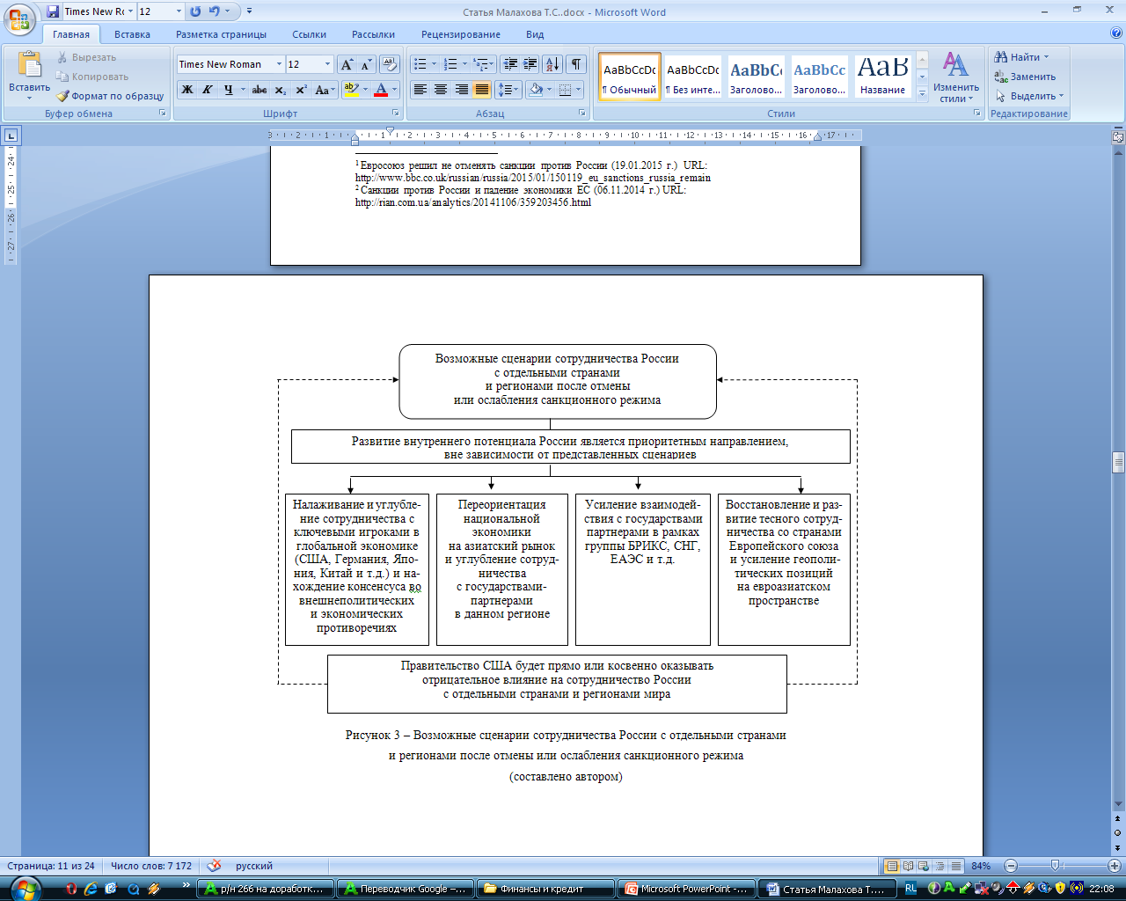
Рисунок 1 – Возможные сценарии сотрудничества России с отдельными странами и регионами мира после снятия санкций или ослабления санкционного режима

Slide 4
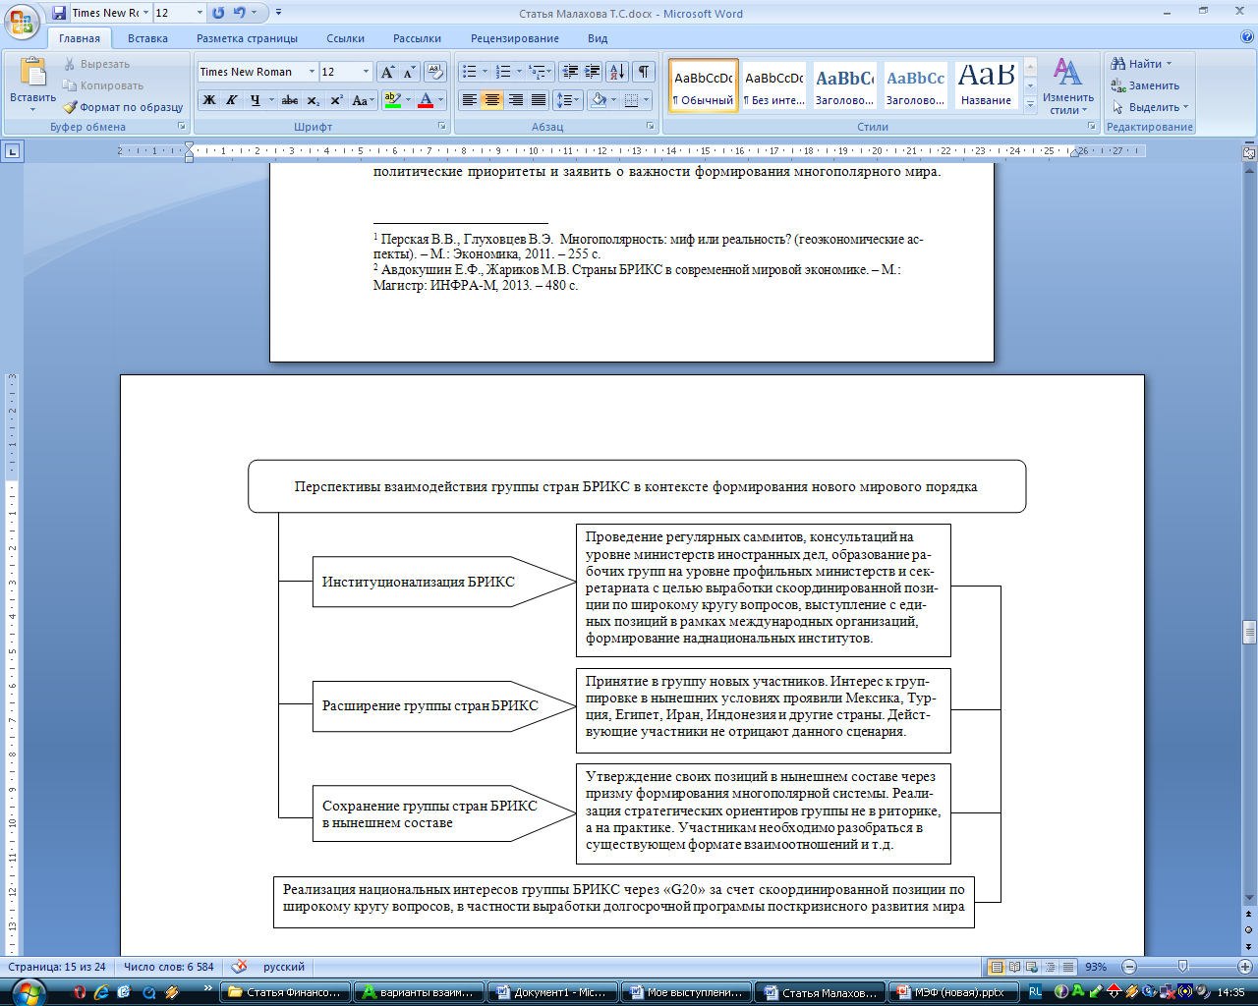
Рисунок 2 − Перспективы взаимодействия группы стран БРИКС в контексте формирования нового мирового порядка
(составлено автором)

Slide 5
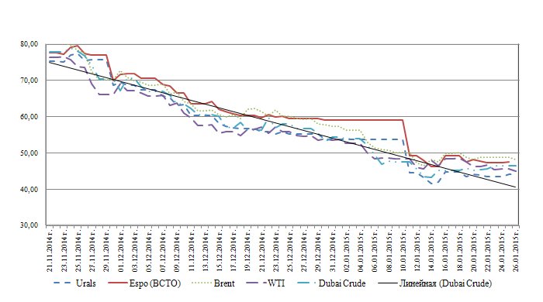
Рисунок 3 − График котировок нефти марок Urals, Espo (BCTO), Brent, WTI, Dubai Crude, (USD/bbl) (составлено автором)

Slide 6
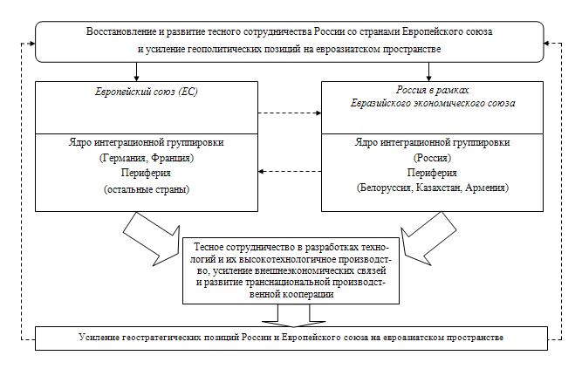
Рисунок 4 − Восстановление и развитие тесного сотрудничества России со странами Европейского союза и усиление геополитических позиций на евроазиатском пространстве (составлено автором)

Slide 7
Спасибо за внимание!!!
E-mail: malakhovats@mail.ru

